Slide 1
স্বাগতম

Slide 2
পরিচিতি
শ্রেণিঃ দশম
বিষয়ঃ ফিন্যান্স ও ব্যাংকিং
অধ্যায়ঃ দ্বাদশ
তারিখঃ18/০৫/২০১৯
সময়ঃ 5০ মিনিট
সেখ জসিম উদ্দিন
সহকারী শিক্ষক
নৈহাটী মাধ্যমিক বিদ্যালয়
রূপসা, খুলনা।
মোবাইলঃ ০১৯২২৩০২৮৬০
E-Mail: jashimudden@gmail.com

Slide 3
বল তো, এটি কিসের ছবি ?
দুই জন মানুষের হাতের ছবি
এই দুটি হাত দ্বারা কি প্রকাশ পায় ?
বন্ধুত্ব প্রকাশ পায়

Slide 4
এগুলো কিসের ছবি ?
ব্যাংকের লোগোর ছবি
যে সব প্রতিষ্ঠান অর্থ নিয়ে ব্যবসা করে সাধারণত সে সব প্রতিষ্ঠানকে ব্যাংক বলে এবং যারা ব্যাংকের সাথে লেনদেন করে তাদেরকে গ্রাহক বলে । ব্যাংকের মুল উদ্দেশ্য মুনাফা অর্জন করা এবং ভিত্তি হলো আস্থা ও বিশ্বাস।

Slide 5
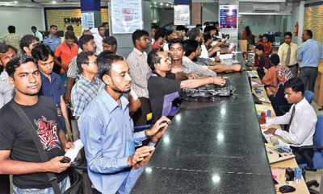
ব্যাংক ও গ্রাহক

Slide 6
এই পাঠ শেষে শিক্ষার্থীরা --------------
ব্যাংক কি ধরনের প্রতিষ্ঠান বলতে পারবে ।
গ্রাহকের প্রতি ব্যাংকের দায়িত্ব বর্ণনা করতে পারবে ।
ব্যাংক হিসাবের গোপনীয়তার গুরুত্ব ব্যাখ্যা করতে পারবে ।

Slide 7
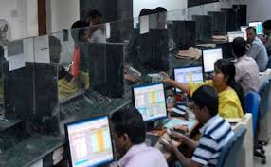
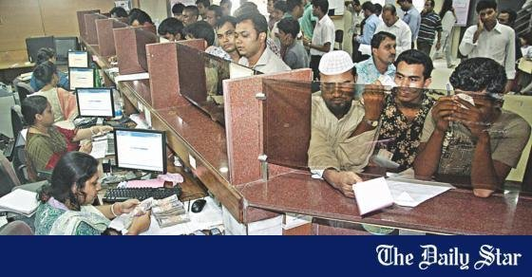
ব্যাংকে গ্রাহকদের অর্থ লেনদেনের ছবি।

Slide 8
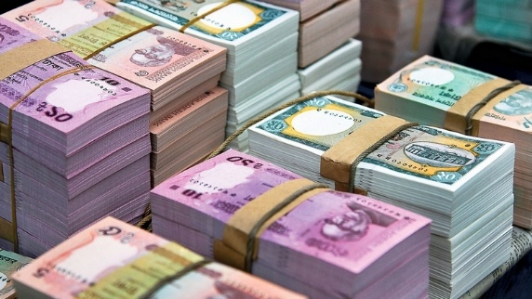
ব্যাংক একটি আর্থিক প্রতিষ্ঠান। এখানে অর্থের লেনদেন হয়ে থাকে।

Slide 9
গ্রাহকের প্রতি ব্যাংকের দায়িত্ব সমুহঃ
সুদের আদান প্রদান ঠিক রাখা
ঋণ পরিশোধের সুযোগ দান করা
আমানতকারীর নির্দেশ পালন করা
অর্থ ফেরত দেওয়া
হিসাবের গোপনীয়তা রক্ষা করা

Slide 10
একক কাজ
ব্যাংক কোন ধরনের প্রতিষ্ঠান ?
ব্যাংকের মুল ভিত্তি কি?

Slide 11
ব্যাংকের প্রতি গ্রাহকের দায়িত্ব
সততা
ঋণ পরিশোধ
সুদ আদায়
সঠিকভাবে চেক অংকন
ব্যাংকের প্রতি গ্রাহকের দায়িত্ব সমুহ

Slide 12
বিভিন্ন প্রকার চেক
চেকের প্রকারভেদ
বাহক চেক
হুকুম চেক
দাগকাটা চেক

Slide 13
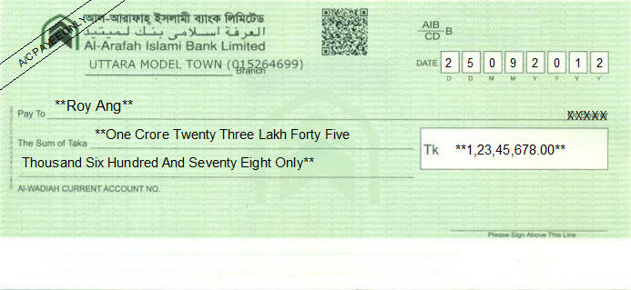
শাখা
গ্রাহকের হিসাব নম্বর
ব্যাংকের নাম
তারিখ
চেক নম্বর
চেকের বাহক বা ভোগকারী
টাকার পরিমাণ
( কথায় )
টাকার পরিমাণ
( অংকে )
গ্রাহকের স্বাক্ষর

Slide 14
জোড়ায় কাজ
দাগকাটা চেকের বৈশিষ্ট্য লিখ ।

Slide 15
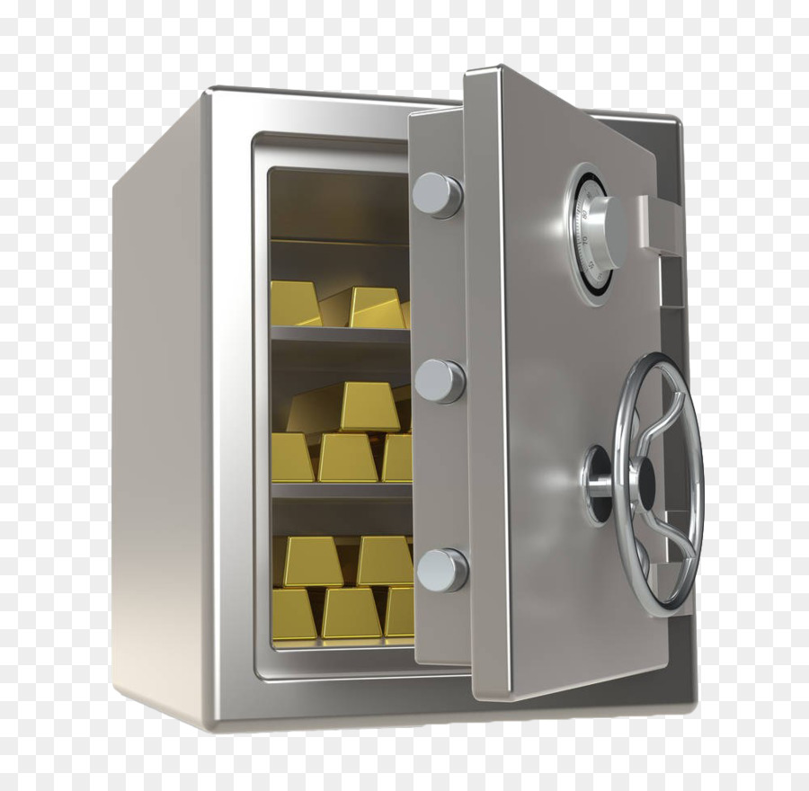

Slide 16
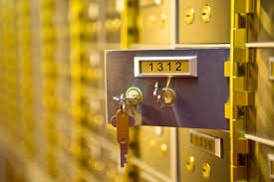
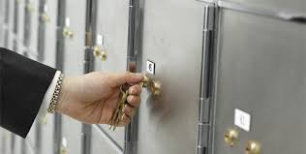
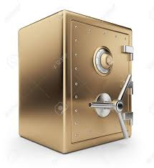
এ গুলো কিসের ছবি ?
তালাবদ্ধ ভল্ট বা ঘর
এ গুলো কেন প্রয়োজন হয় ?
কোন দ্রব্য বা সম্পদ কিংবা টাকা গোপন ও নিরাপদ রাখার জন্য।

Slide 17
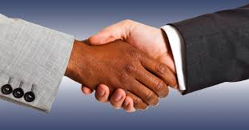
ব্যাংক ও গ্রাহকের সম্পর্ক বিশ্বাসের। ব্যাংক তার গ্রাহকের হিসাবের গোপনীয়তার নীতি ভঙ্গ করলে সম্পর্কের পরিসমাপ্তি ঘটে ।

Slide 18
দলীয় কাজ
গ্রুপ : ক -- ব্যাংকের প্রতি গ্রাহকের দায়িত্ব গুলো লেখ ।
গ্রুপ : খ – গ্রাহকের প্রতি ব্যাংকের দায়িত্ব গুলো লেখ ।
গ্রুপ : গ – হুকুম চেকের বৈশিষ্ট্যগুলো কি কি ? লেখ ।

Slide 19
পাঠ মূল্যায়ন
সঠিক উত্তর
সঠিক উত্তর
আবার চেষ্টা কর
আবার চেষ্টা কর
আবার চেষ্টা কর
আবার চেষ্টা কর
আবার চেষ্টা কর
আবার চেষ্টা কর
(১) কে গ্রাহকের অছি হিসাবে কাজ করে?
(ক) আইনজীবি
(খ) বন্ধু
(গ) পরিবার
(ঘ) ব্যাংক
(২)ব্যাংকের প্রতি গ্রাহকের দায়িত্ব কয়টি?
(ক) ২টি
(খ) ৩টি
(গ) ৪টি
(ঘ) ৫টি

Slide 20
মূল্যায়ন
১। কোনটি ব্যাংকিং ব্যবসার মূলমন্ত্র ?
উত্তর : আস্থা ও বিশ্বাস
২। ব্যাংক ও গ্রাহকের মধ্যে কি ধরণের সম্পর্ক বিদ্যমান ?
উত্তর : চুক্তিবদ্ধ সম্পর্ক
৩। কোন চেকটি নিরাপদ চেক হিসেবে বিবেচিত হয় ?
উত্তর : দাগকাটা চেক
৪। আমরা কোথায় টাকা ও দ্রব্য সামগ্রী নিরাপদে রাখি?
উত্তর : ব্যাংকে।

Slide 21
বাড়ির কাজ
ব্যাংক কোথা থেকে তার মুলধন সংগ্রহ করে। সে সম্পর্কে ১০টি বাক্যে একটি অনুচ্ছেদ লিখে আনবে।

Slide 22
তোমাদের সবাইকে
ধন্যবাদ

